Slide 1
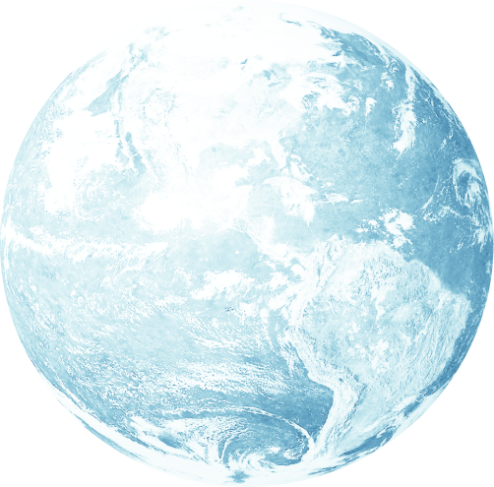
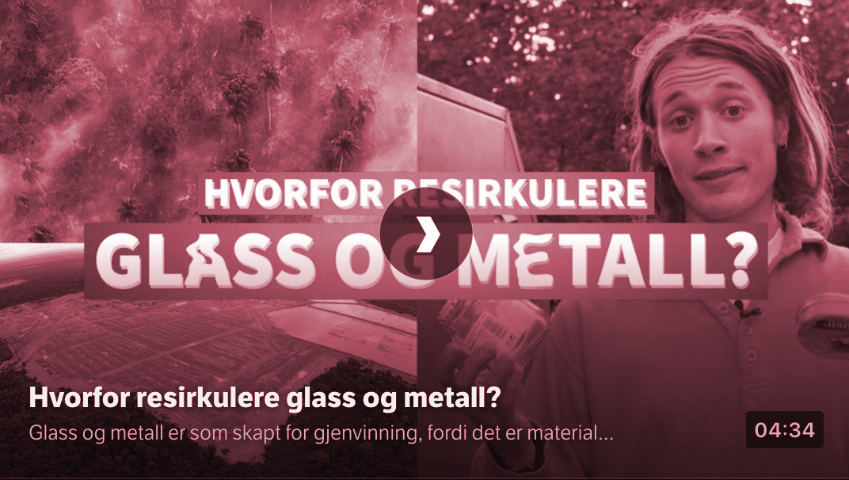
Hvorfor resirkulere glass- og metallemballasje?
Undervisningsopplegg i tre deler; refleksjonsspørsmål, minidokumentar og svar.

Slide 2
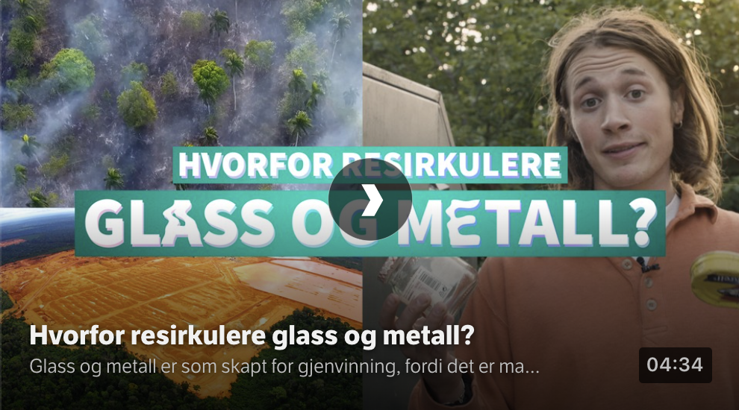
Hvorfor resirkulere glass- og metallemballasje?
Spørsmål til filmen 🙋‍♂️ 🙋
1: Hvorfor er det så viktig å resirkulere glass- og metallemballasje?
2: Hva har makrell i tomat med regnskogen å gjøre?
3: Hvor kommer glass fra?
4. Hva kan resirkuleres som glass- og metallemballasje?

Slide 3
🍿
Snurr film!
https://miljoskole.loop.no/ressurser/glassogmetallfilm

Slide 4
Spørsmål 1
Hvorfor er det så viktig å resirkulere glass- og metallemballasje?

Slide 5
Hvorfor resirkulere glass- og metallemballasje?
Å bruke materialer på nytt er mye bedre for miljøet enn å hente ut nye råvarer fra naturen.

Slide 6
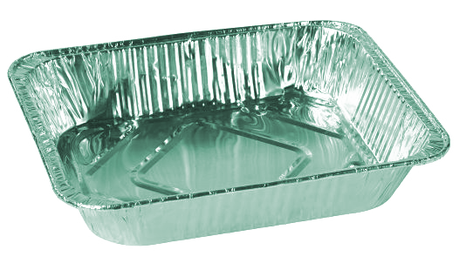
Hvorfor resirkulere glass- og metallemballasje?
Svar:
Når du resirkulerer glass- og metallemballasje sørger du for at emballasjen kan brukes på nytt. Det sparer energi, naturressurser og klimagassutslipp.
Alt glass og metall som du leverer til resirkulering blir sortert i Fredrikstad. 100% av utsortert glass og metall blir til nytt glass og metall i nye ting.
Glass- og metallemballasje er som skapt for gjenvinning. Det kan brukes om igjen i det uendelige!
Å lage noe av gjenvunnet aluminium krever kun 5 % av energien som trengs for å produsere produkter av helt ny aluminium. Det betyr at vi kan spare 95 % utslipp ved å resirkulere aluminiumsemballasjen vår!
Den første aluminiumen som noensinne ble laget, i 1886, er fremdeles i bruk 😮

Slide 7
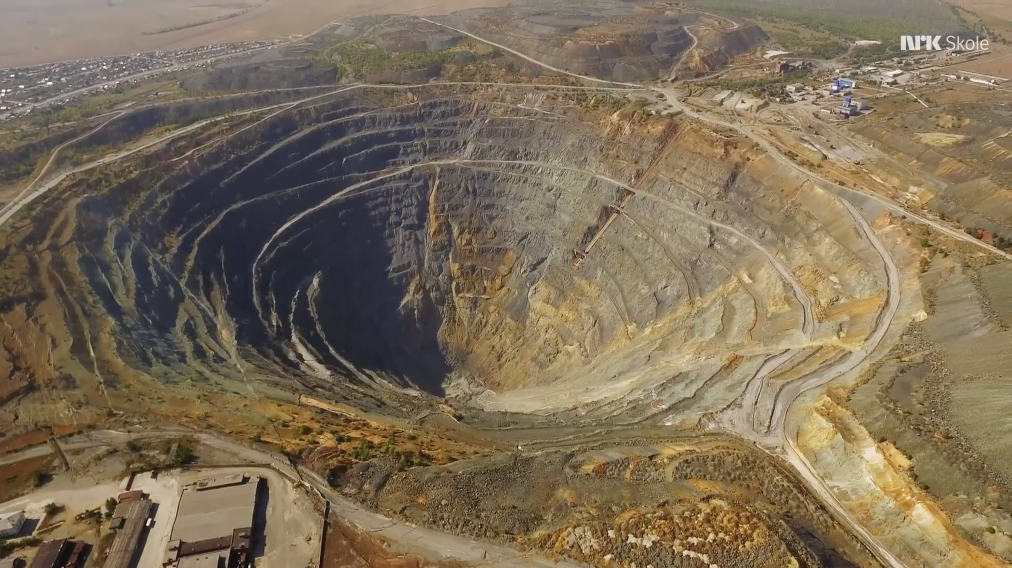
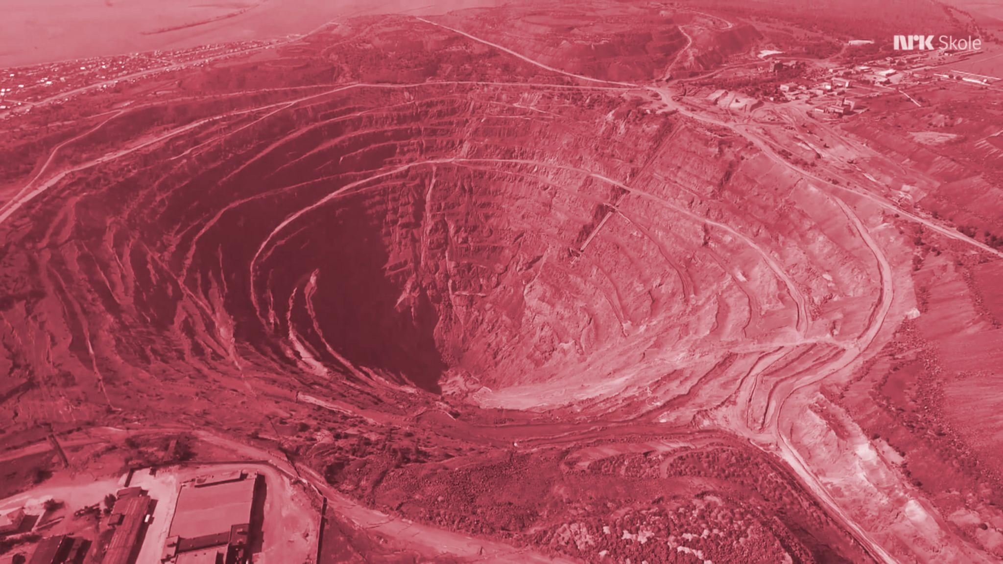
Spørsmål 2
Hva har makrell i
tomat med regnskogen
å gjøre? 🌎

Slide 8
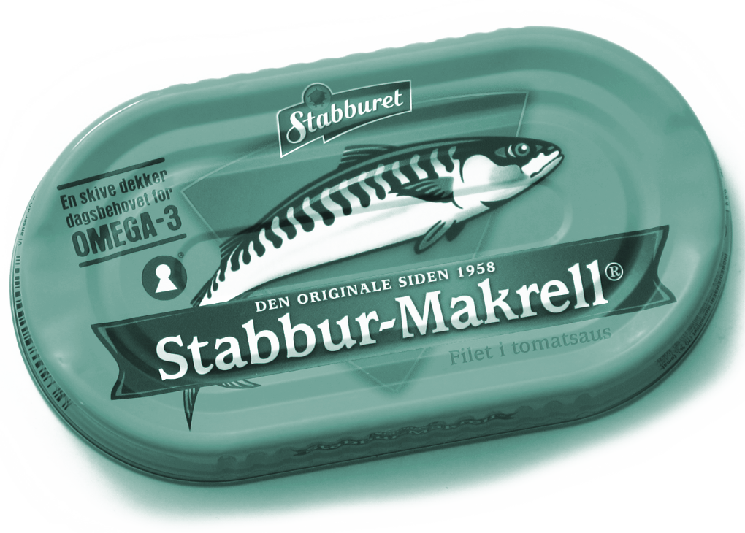
Hvorfor resirkulere glass- og metallemballasje?
Svar:
En makrell i tomat-boks er laget av aluminium.
For å produsere aluminium fra bunnen av, trenger vi mineralet bauksitt.
Bauksitten vi bruker i norsk aluminium utvinnes blant annet fra regnskogen i Brasil.
Gjenvinner vi aluminium, sparer vi energi, klimagassutslipp – og regnskog!

Slide 9
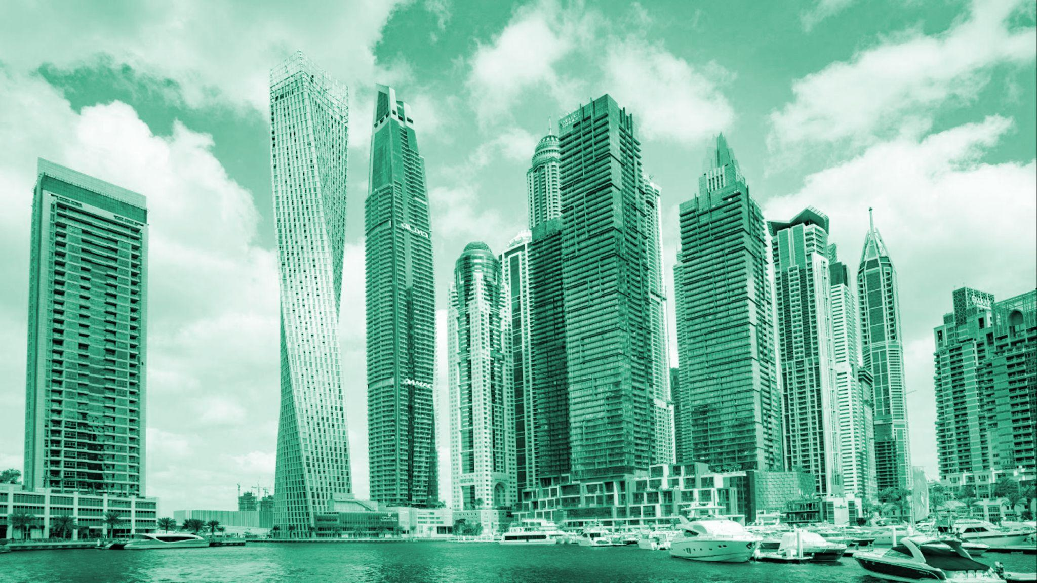
Spørsmål 3
Hvor kommer
glass fra? ✨

Slide 10
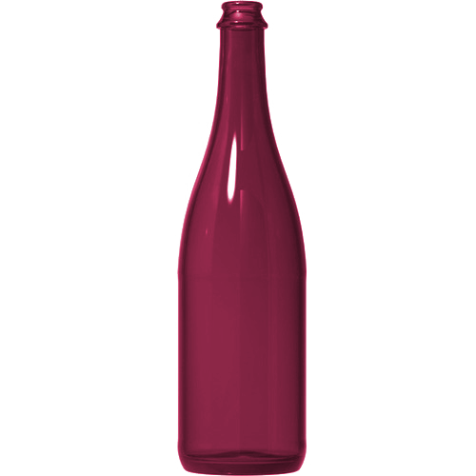
Hvorfor resirkulere glass- og metallemballasje?
Svar:
Glass lages av smeltet sand.
Sand er den naturressursen vi bruker nest mest av (vann er på førsteplass 🥇).
Store byer får mye av skylda for at vi bruker så mye sand. Dubai for eksempel, er laget av betong og glass, og sand er hovedingrediensen i begge.
Leverer vi inn glassemballasje, kan materialene brukes på nytt, i stedet for at vi må lage ny glassemballasje fra sand.
I en farget glass flaske er det 90 % resirkulert glass.
I en klar glassflaske er det 70 % resirkulert glass.

Slide 11
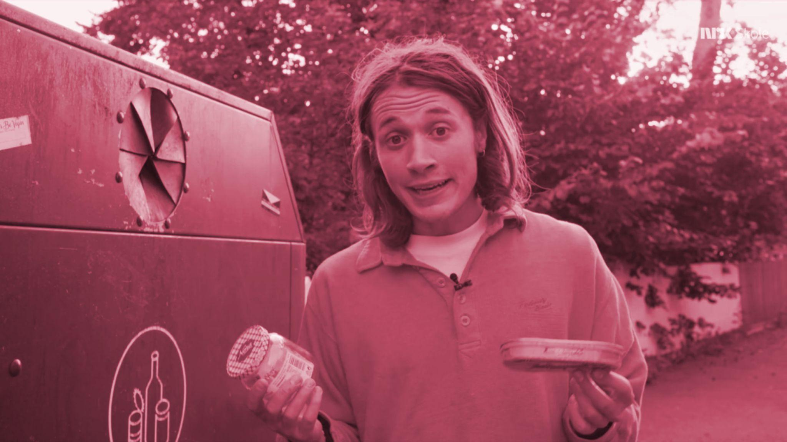
Spørsmål 4
Hva kan resirkuleres som glass- og metallemballasje?💡

Slide 12
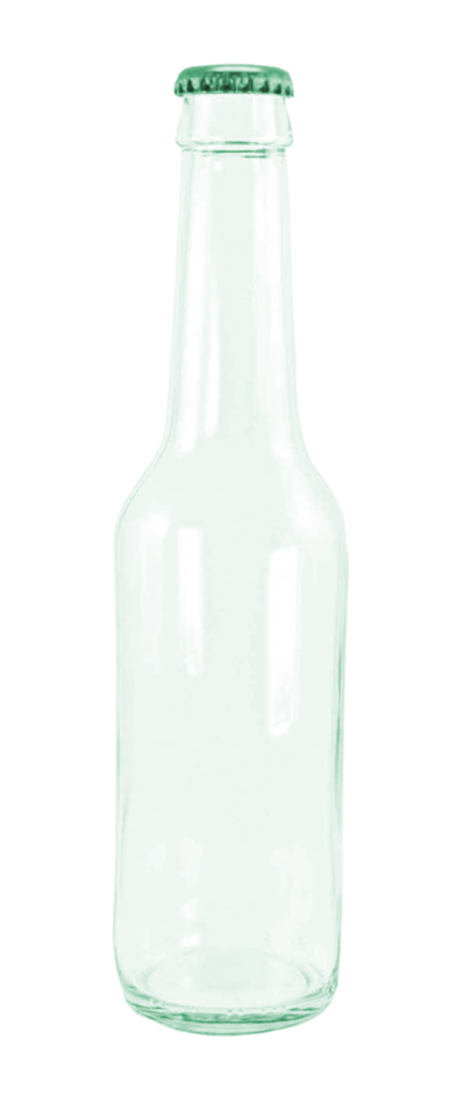
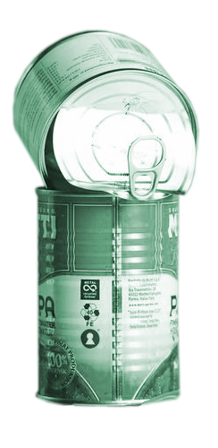
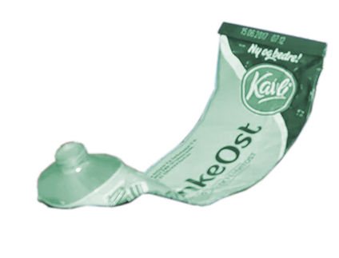
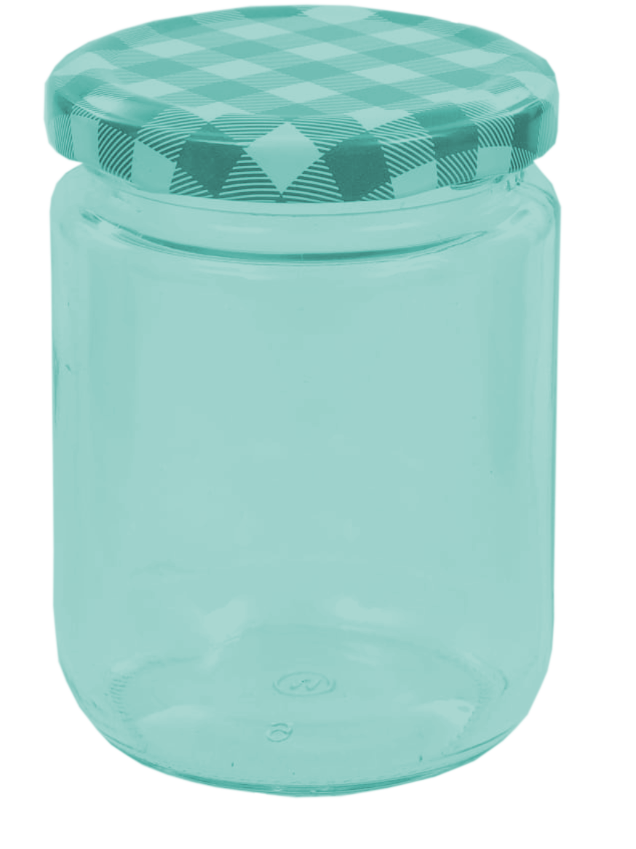
Hvorfor resirkulere glass- og metallemballasje?
Dette kan resirkuleres som glass- og metallemballasje ✅
For eksempel:
✅ brusflasker
✅ pastasausglass
✅ syltetøyglass
✅ krydderglass
✅ hermetikkbokser
✅ påleggstuber
✅ aluminiumsformer

Slide 13
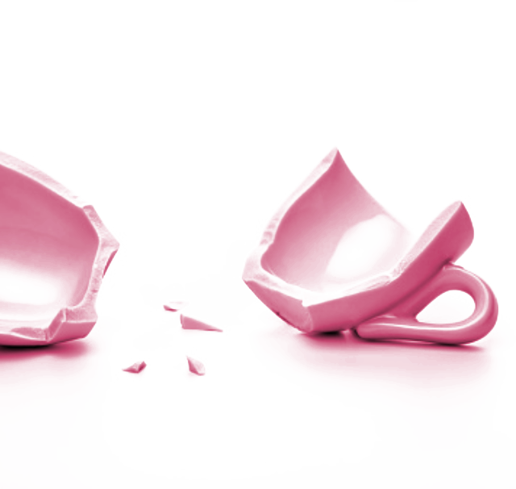
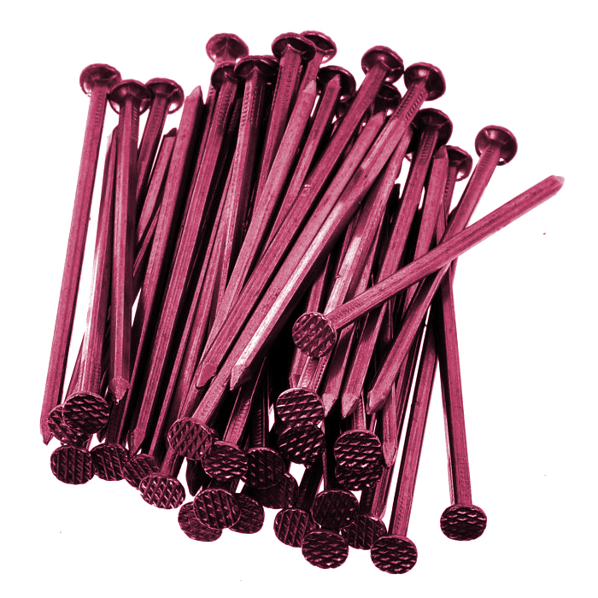
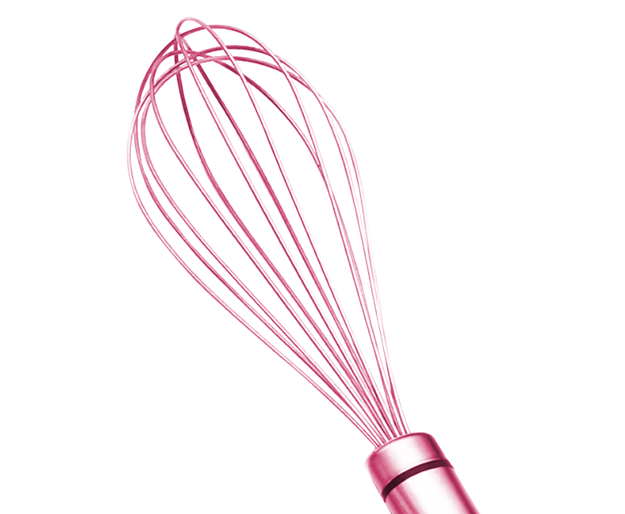
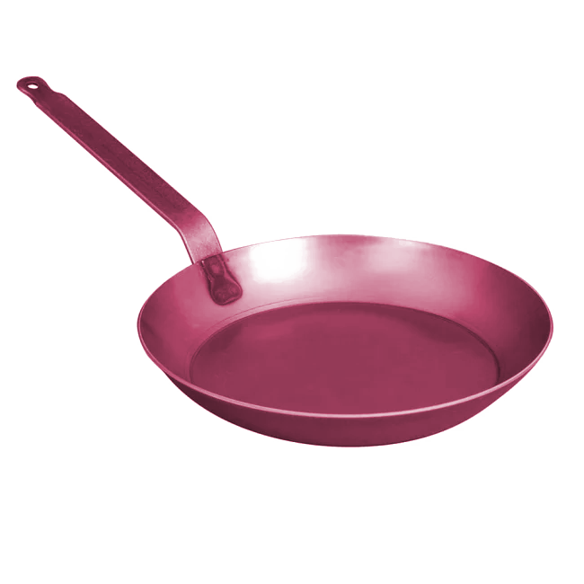
Hvorfor resirkulere glass- og metallemballasje?
Dette kan ikke resirkuleres som glass- og metallemballasje ❌
❌ Andre knuselige ting av keramikk og porselen
❌ Gjenstander og produkter av metall (som på bildet til høyre).
Du kan sjekke sortere.no for å finne ut hvordan dette skal sorteres
💡 Bare en liten bit av en porselenskopp kan ødelegge for gjenvinningen av et tonn (1000 kilo) med glassemballasje. Det er like mye som en stor hvithai veier, det! 💡

Slide 14
Hvorfor resirkulere glass- og metallemballasje?
Se etter disse sorteringsmerkene på emballasjen du skal sortere:
Glassemballasje
Metallemballasje

Slide 15
Litt tid igjen?
Se gjerne disse snuttene med tips hvordan du gjør selve sorteringen
https://sortere.no/tips/slikgjordudet#syltetoyglass

